Slide 1


Сауат ашу
22 -сабақ
70
Менің отбасым
Ұ дыбысы мен әріпі
Сабақтың мақсаты:
* Тыңдалған материал бойынша өз пікірін айту
* Берілген тақырыпқа әңгіме құрап айту
* Сөздерді, дыбыстарды орфоэпиялық нормаларға сәйкес дұрыс айту

Slide 2
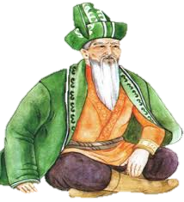
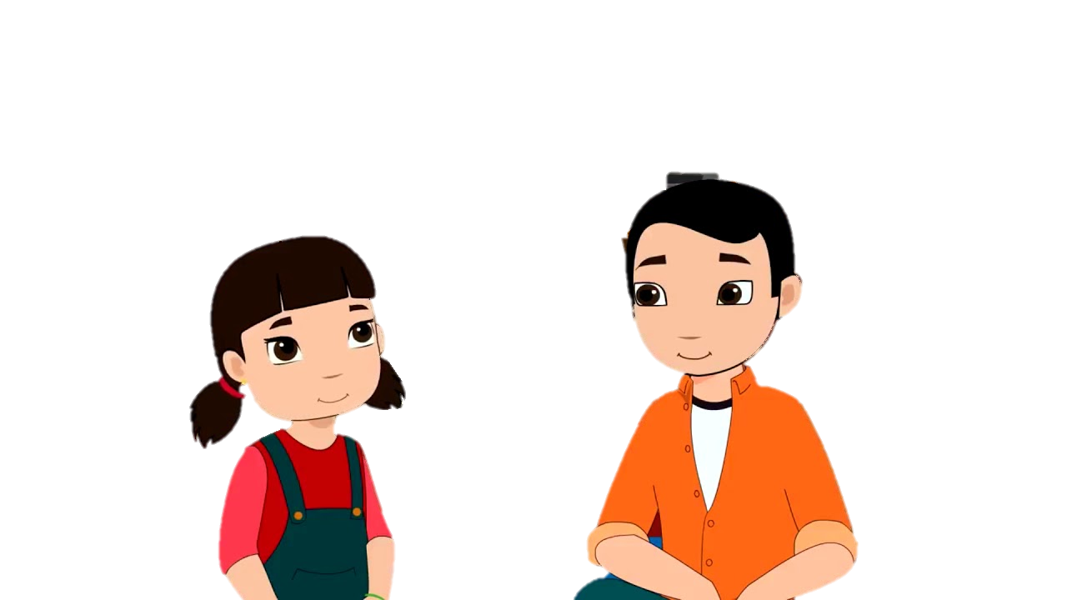
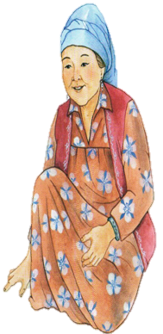
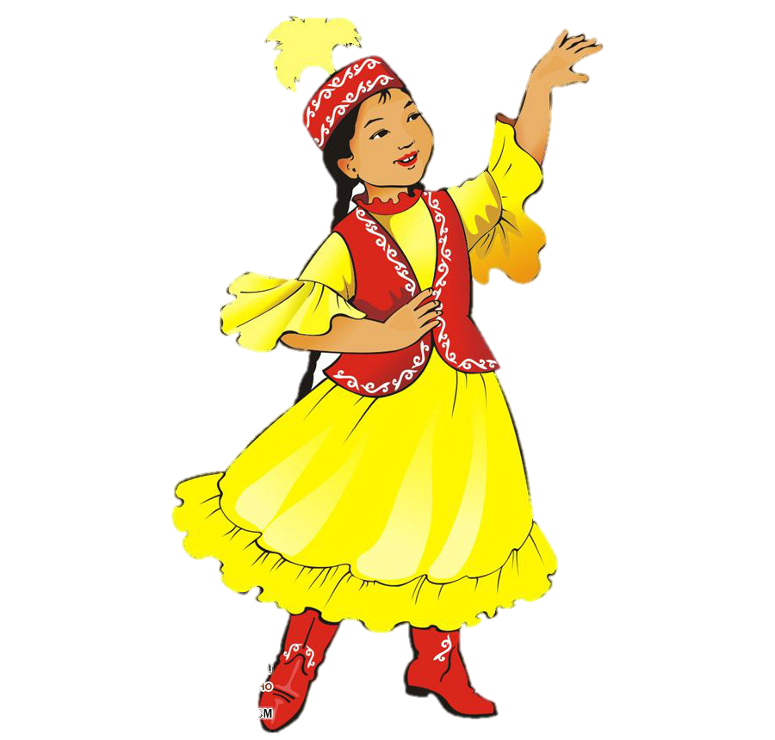
Мынау –атам. Оны... аты –Мұрат.
Ол –ұста. Атам –ұстамды .
Мынау – . Оны... аты – .
Ол – . – дана .
Мынау –қарындасым. Оны... аты –Ақнұр.
Ол – .

Slide 3
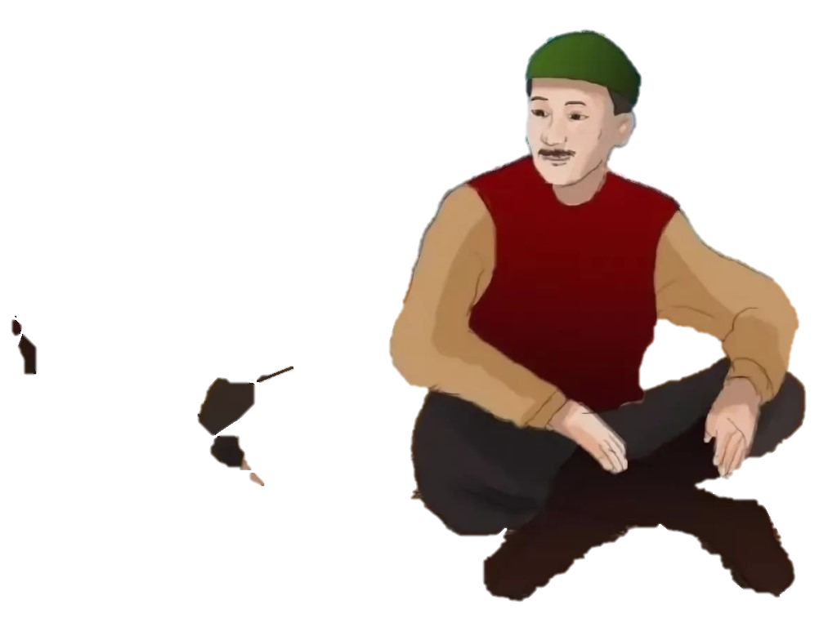
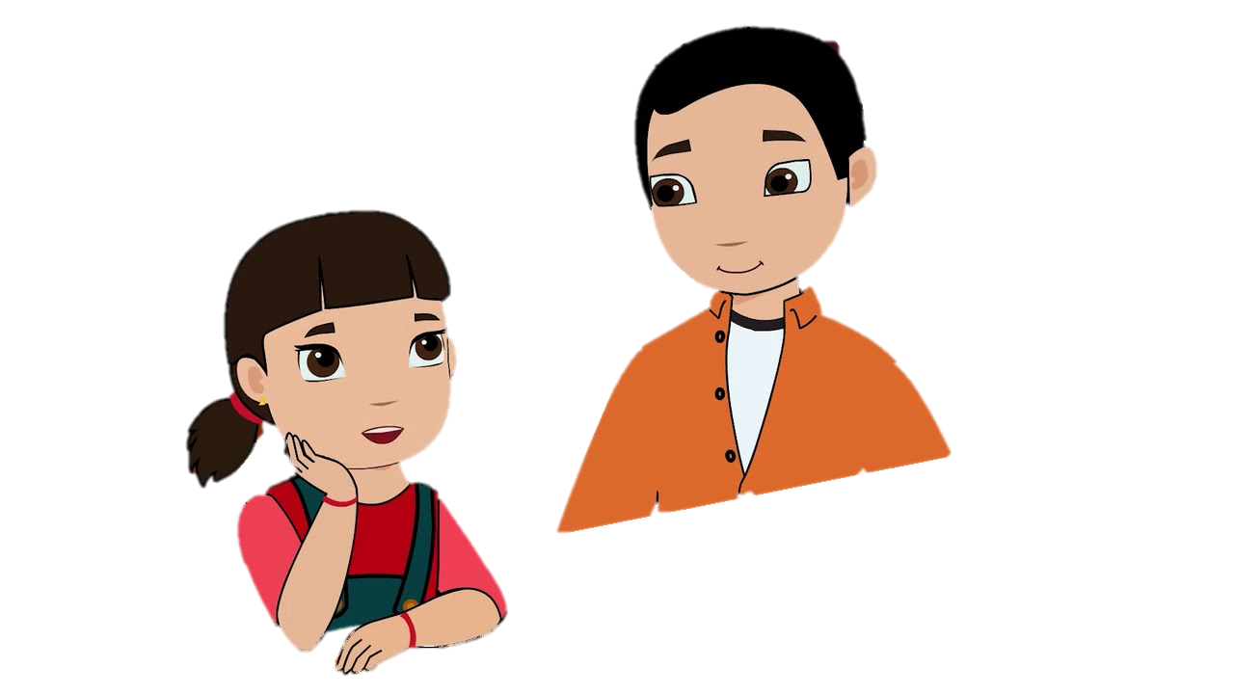
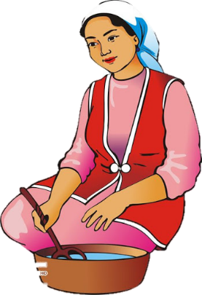
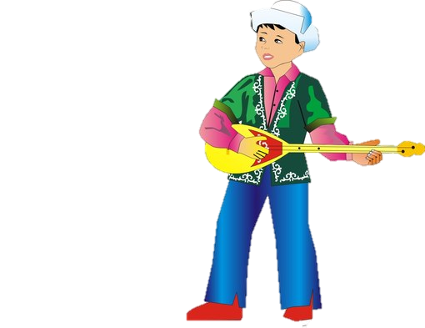
Мынау – . Оны... аты – Нұрлан.
Ол – ұшқыш. – ұстамды .
Мынау – анам. Оны... аты – Ақнұр.
Ол – . Анам – .
Мынау – . Оны... аты – Ұлан.
Ол – оқушы. Ұлан – ақылды ұл.

Slide 4
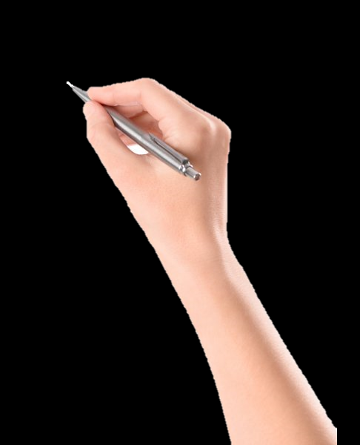
Мен жазамын
Ұр Ұр Ұр Ұр Ұр
Ұн Ұн Ұн Ұн Ұн
Ұш Ұш Ұш Ұш Ұш

Slide 5
Дана, «Ұ» дыбысы
кездесетін сөздерді
атап берші!
Аға, мен білемін!
«Ұ» дыбысы сөздің басында
және ортасында кездеседі.
Мысалы: Ұшақ, ұршық,
құмырсқа, құлақ.

Slide 6




Ештеңе түсінбедім
Жартылай түсіндім
Түсіндім

Slide 7
Сау болыңыздар!!!

